Slide 1
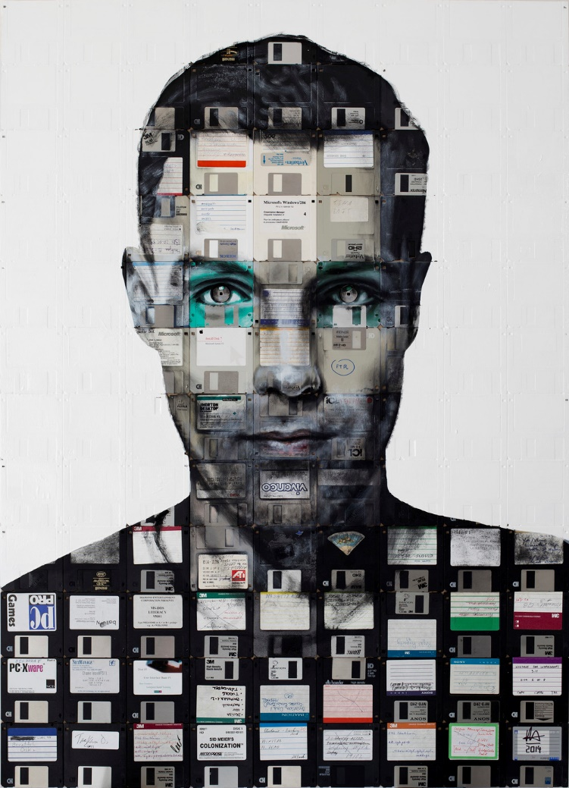
Algoritmos e
Programação de Computadores
Disciplina 113476
Prof. Alexandre Zaghetto
zaghetto@unb.br
Universidade de Brasília
Instituto de Ciências Exatas
Departamento de Ciência da Computação
http://www.nickgentry.com/

Slide 2
Algoritmos com Alternativas
Prática de Laboratório III
Parte B

Slide 3
1. Algoritmos com Repetições
Problema 1: Implemente o algoritmo da bisseção discutido em sala de aula e determine as raízes das seguintes funções, nos intervalos e com a precisão indicados. x³ – x – 1 = 0, Intervalo [0; 2], ε = 0,1 ➔ Ref.: 1.3247 x + ln x = 0, Intervalo [0,1; 1], ε = 0,1 ➔ Ref.: 0.5671 5 – x = 5*sen x, Intervalo [0; 2], ε = 0,1 ➔ Ref.: 0.9456 x³ – 3x – 2 = 0, Intervalo [1; 2.5], ε = 0,1 ➔ Ref.: 2 x³ – 2x² – 13x – 10=0, Intervalo [-1.5; -0.5], ε = 0,1 ➔ Ref.: -1

